Slide 1
Alphco 딥러닝 9기
Text mining Project
경제신문기사 댓글분석을 통한 22대 총선 여론조사
2024 . 04 . 11
Team 행보캡
권석모, 김현규, 정호석, 최용우
Notes:
단어 빈도분석(vocab)이 주라 팀 이름은 행보캡(vocab)

Slide 2
for i, c in enumerate(목차) : print(i, c)
1. 개요
프로젝트 목표
2. 진행 과정
데이터 수집
데이터 전처리
시각화 및 데이터 분석
3. 프로젝트 리뷰
한계점 분석
자체 평가

Slide 3
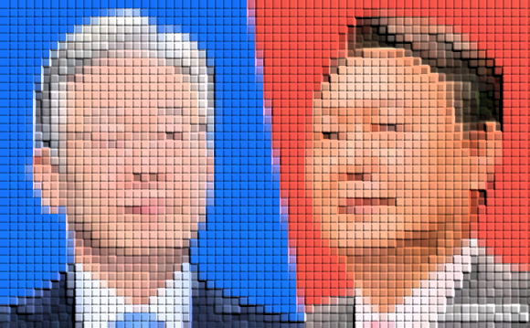
if 프로젝트 개요:
분석 목표
“22대 총선 시즌 국민 여론의 중점 이슈 파악”
result = “분석대상”, “분석내용”
분석 대상
중도 신문사 정치 기사 댓글
- 매일경제, 머니투데이, 파이낸셜뉴스, 아시아경제
분석 내용
기간(날짜)에 따른 중점 이슈 변화
특정 이슈에 대한 언급횟수 변화 추이
print(result)
사용 예시
중점 이슈에 따른 선거 슬로건 작성 및 수정
중점 이슈 변화에 따른 적절한 선거 전략 수립
Notes:
특정 주체에 대한 주변 단어의 빈도 분석을 다각도로 진행하여 기간별, 이슈별, 단어별 중점 이슈와 이슈 흐름의 변화를 측정
이를 통해 선거전략을 여론에 맞춰 유연하게 가져갈 수 있는 것을 목표로 함.
어떠한 정치적 견해도 없다는 것을 강조

Slide 4
if 프로젝트 팀 구성 및 역할:
훈련생 | 역할 | 담당 업무
권석모 | 팀장 | ▶ 데이터 수집(크롤링) ▶ 텍스트 전처리 및 빈도분석
김현규 | 팀원 | ▶ 기준 별 데이터 빈도분석 ▶ 워드 클라우드 및 그래프를 통한 데이터 시각화
정호석 | 팀원 | ▶ 데이터 시각화 및 분석, 머신러닝 모델 적용 ▶ 자료 취합 및 발표자료 작성
최용우 | 팀원 | ▶ 데이터 수집 및 데이터 특성 분석 ▶ 머신러닝 모델 적용 및 유효성 검증
Notes:
특정 주체에 대한 주변 단어의 빈도 분석을 다각도로 진행하여 기간별, 이슈별, 단어별 중점 이슈와 이슈 흐름의 변화를 측정
이를 통해 선거전략을 여론에 맞춰 유연하게 가져갈 수 있는 것을 목표로 함.
어떠한 정치적 견해도 없다는 것을 강조

Slide 5
if 프로젝트 수행 절차 및 방법:
구분 | 기간 | 활동 | 비고
사전 기획 | ▶ 3/20(수) ~ 3/22(금) | ▶ 프로젝트 기획 및 주제 선정 ▶ 기획안 작성 및 수집 데이터 기준 수립 | ▶ 아이디어 선정
데이터 수집 | ▶ 3/25(월) ~ 3/27(수) | ▶ 데이터 수집 (크롤링) ▶ 데이터 검증 및 취합 | ▶ 네이버 뉴스 기사
데이터 전처리 | ▶ 3/28(목) ~ 4/5(금) | ▶ 데이터 정제 및 정규화 ▶ 데이터 유효성 검증
모델링 | ▶ 4/8/(월) ~ 4/10(수) | ▶ 데이터 분석 및 시각화 ▶ 머신러닝 모델 적용 및 분석
발표자료 작성 | ▶ 4/9(화) ~ 4/10(수) | ▶ 발표 자료 작성 ▶ 발표 연습 | ▶ 유효성 검증 및 자체평가
총 개발 기간 | ▶ 3/20(수) ~ 4/10(수) (총 3주) | - | -
Notes:
특정 주체에 대한 주변 단어의 빈도 분석을 다각도로 진행하여 기간별, 이슈별, 단어별 중점 이슈와 이슈 흐름의 변화를 측정
이를 통해 선거전략을 여론에 맞춰 유연하게 가져갈 수 있는 것을 목표로 함.
어떠한 정치적 견해도 없다는 것을 강조

Slide 6
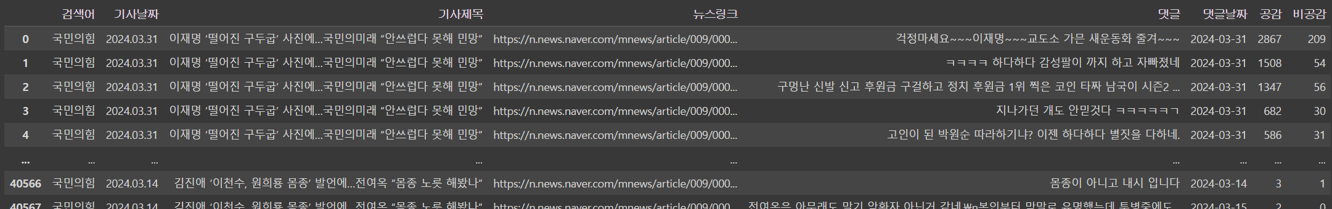
for i, c in enumerate(“텍스트 전처리”): print(i, “\n”, c)
1
데이터 수집
네이버 뉴스기사 크롤링 (‘24.03.05 ~ ‘24.04.05)
- BeautifulSoup / json
매일경제
검색어 : 국민의힘/민주당
호석 현규
머니투데이
파이낸셜뉴스
정치/사회 섹션
* selenium 대비
- 링크, 스크롤/더보기 단계가 많을 수록
- 코드 복잡성 ↑
- but “크롤링 속도 ↑”
용우
석모
아시아경제
Notes:
셀레니움은 코드는 편하지만 링크를 타고 들어가서 또 다시 댓글 더보기를 눌러야 하는 복잡한 구조가 반복될 경우
매우 느려진다는 단점이 있음.
데이터 특성과 속도를 고려해 크롤링 방법을 선택하는 것이 좋음.

Slide 7
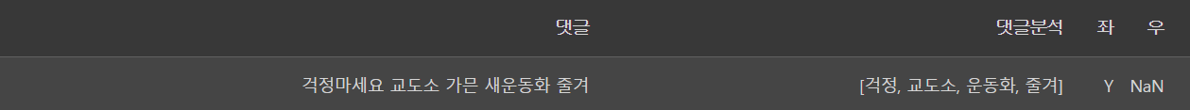

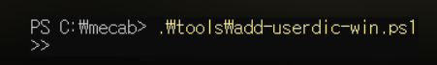
for i, c in enumerate(“텍스트 전처리”): print(i, “\n”, c)
2
텍스트 전처리
중점 이슈 분석을 위해 명사 추출 및 전처리 진행
- konlpy (Okt, Mecab)
for j, v in enumerate(c)
1단계
특정 정당을 지칭하는 고유명사 단어집 작성
2단계
특정 정당을 언급한 댓글 분류
- 정당이름 또는 지칭어가 복합명사 또는 신조어(비속어)가 많다는 문제 발생
해결방법1) 고유명사 단어집에 포함된 댓글에 별도 태깅 후 원본에서 삭제
삭제
태깅
해결방법2) 형태소추출기에 고유명사로 등록 후 명사 추출 후 원본에서 삭제
Notes:
Okt와 Mecab 사용.
특정 정당은 복합명사가 있고 지칭하는 용어가 다양하므로 수작업으로 단어집 작성
해당 단어가 포함된 댓글을 별도 태깅해서 골라내는 방법과
형태소추출기에서 고유명사로 등록한 뒤 명사추출을 진행하는 방법이 있음.
둘 다 해당 단어가 빈도 분석에 들어가면 안되기 때문에 원본에서는 지워줘야함.

Slide 8
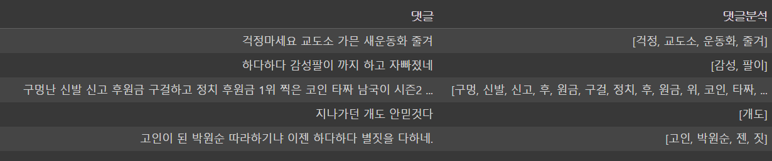
for i, c in enumerate(“텍스트 전처리”): print(i, “\n”, c)
2
텍스트 전처리
중점 이슈 분석을 위해 명사 추출 및 전처리 진행
- konlpy (Okt, Mecab)
for j, v in enumerate(c)
3단계
불용어, 영어, 특수문자 등 제거
- 정규표현식(regex) / StopWord 단어집 사용
4단계
토큰화
- 전체/성향별/공감수 등 다양한 기준별 명사 추출 (정당 지칭 단어 제외)
- Okt, Mecab 명사 추출에서는 유의미한 차이를 발견하지 못함
Notes:
정규표현식과 스톱월드 단어집, 한글자 글자 제외 등으로 기본적인 전처리 후 토큰화하여 명사 추출
명사만 추출할 경우 Okt와 Mecab에서의 유의미한 차이를 발견하지는 못함

Slide 9
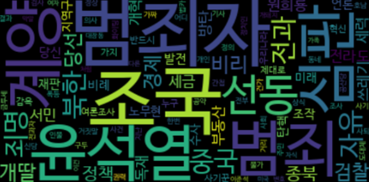
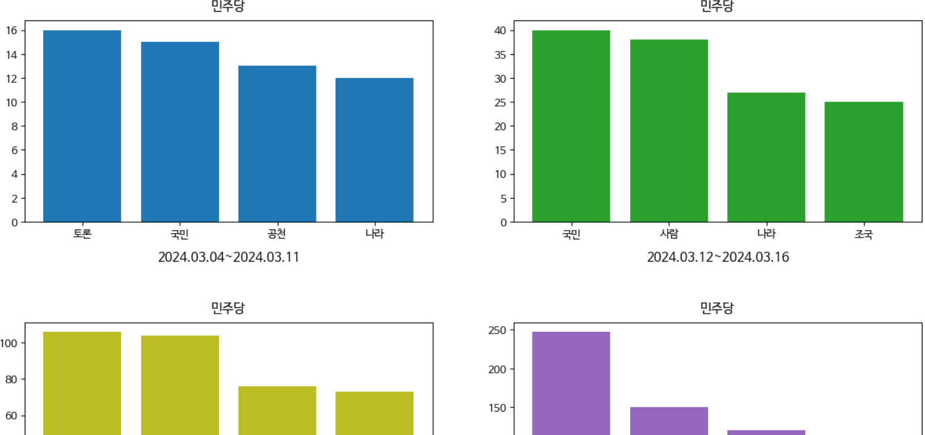
for n, v in enumerate(“데이터시각화”.items()): print(n, “:”, v)
3
데이터 시각화
워드클라우드 및 그래프를 통한 데이터 시각화
- WordCloud / matplotlib.pyplot
국민의힘/민주당/중도
구분 별 날짜별 단어 빈도 변화 시각화
클러스터링 모델 적용
공감/비공감
구분 별 단어 빈도 시각화
정치 댓글 추출 방법론 구상
호석 용우
현규
석모
print(시각화.head(1))
Notes:
배운 내용을 복습하는 의미가 강하기 때문에 대부분 과정을 개별적으로 수행하고 결과를 공유하는 방식으로 진행함. 아래는 시각화 자료 예시

Slide 10
for n, v in enumerate(“데이터 분석”.items()): print(n, “:”, v)
4
정량적, 정성적 분석을 통한 데이터 분석
- 다양한 기준별 중점 이슈 변화 파악
- IDF 수치를 통한 이슈 분포 파악
데이터 분석
warnings.filterwarnings(“ignore”)
한계 사항
특정 정당을 지칭하였으나 문맥의 긍정/부정을 구분하기 어려움
둘 모두 언급한 경우 주위 단어들이 어느 정당과 관련되었는지 파악하기 어려움
주어가 빠진 댓글은 파악이 어려움
→ 데이터에 대한 적절한 태깅작업이 필요하지만 리소스 부족으로 수행 불가
분석 기준
수립
긍/부정에 관계 없이 특정 정당과 함께 많이 언급된 중점 이슈를 파악
중점 이슈에 대한 다각도의 분석을 통해 선거 전략에 도움이 될 수 있는 인사이트 제공
주어가 빠진 댓글 제외 (주체가 명확한 댓글만 분석)
Notes:
본래 특정 정당에 대한 댓글의 긍부정을 파악해보려 했으나 표준어 사용율이 낮고 점수 등의 태깅이 전혀 없는 상태로 수행 불가.
특정 정당과 함께 언급된 단어를 중심으로 중점 이슈들의 변화를 측정하는 것으로 목표를 변경
주어가 명확하게 있는 댓글들 위주로 분석했다는 한계점 존재. 이 부분은 추후 기사 내용과 제목을 추가해 문맥을 파악해보는 작업이 필요할 듯.

Slide 11
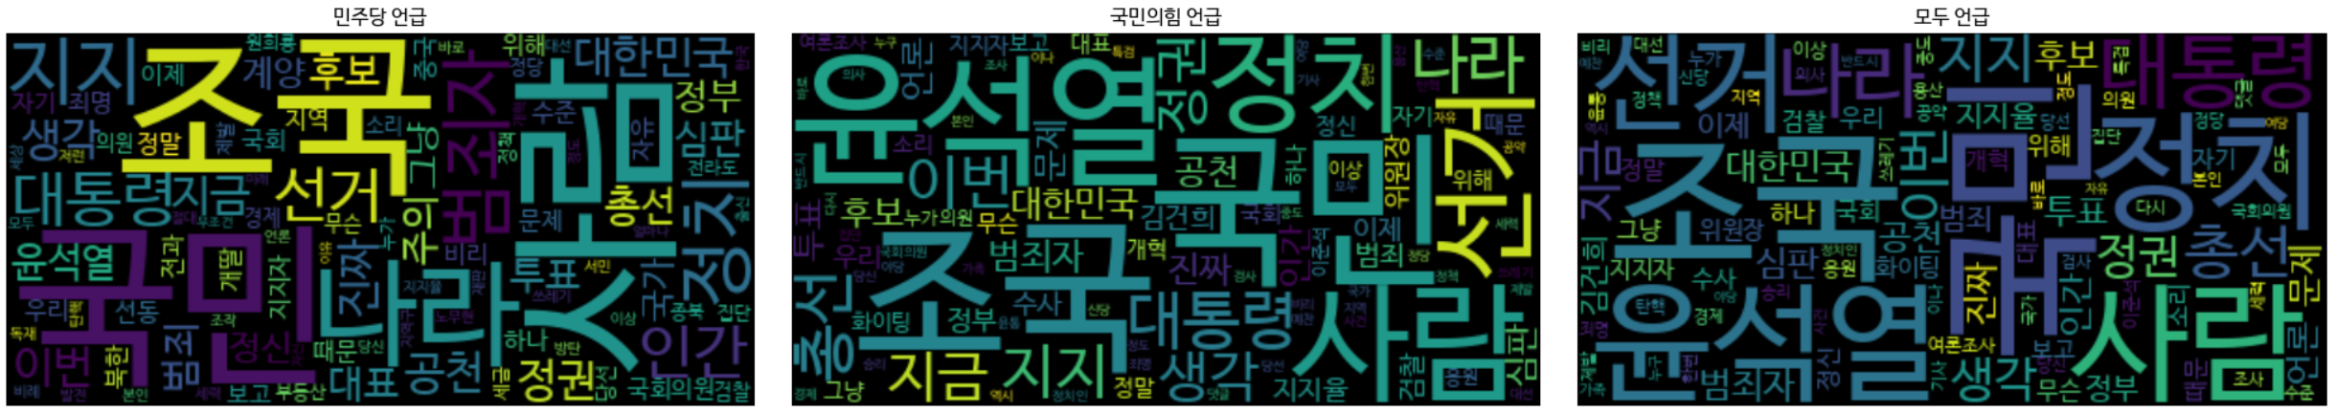
for n, v in enumerate(“데이터 분석”.items()): print(n, “:”, v)
4 - 1
1차 분석
데이터 정제 전
plt.show()
민주당 : 국민, 조국, 나라, 대통령, 공천, 대한민국, 지지, 사람, 선거, 총선 등
국민의힘 : 윤석열, 조국, 국민, 정치, 사람, 선거, 나라, 대통령, 정권 등
모두 언급 : 국민, 조국, 윤석열, 정치, 사람, 정권, 총선, 대통령, 나라, 지지, 선거 등
기간 내 상위 언급 단어 빈도 수
Notes:
데이터를 정제하기 전 자료. 의미가 있는 단어도 많이 보이지만 없는 단어들도 많이 보임.

Slide 12
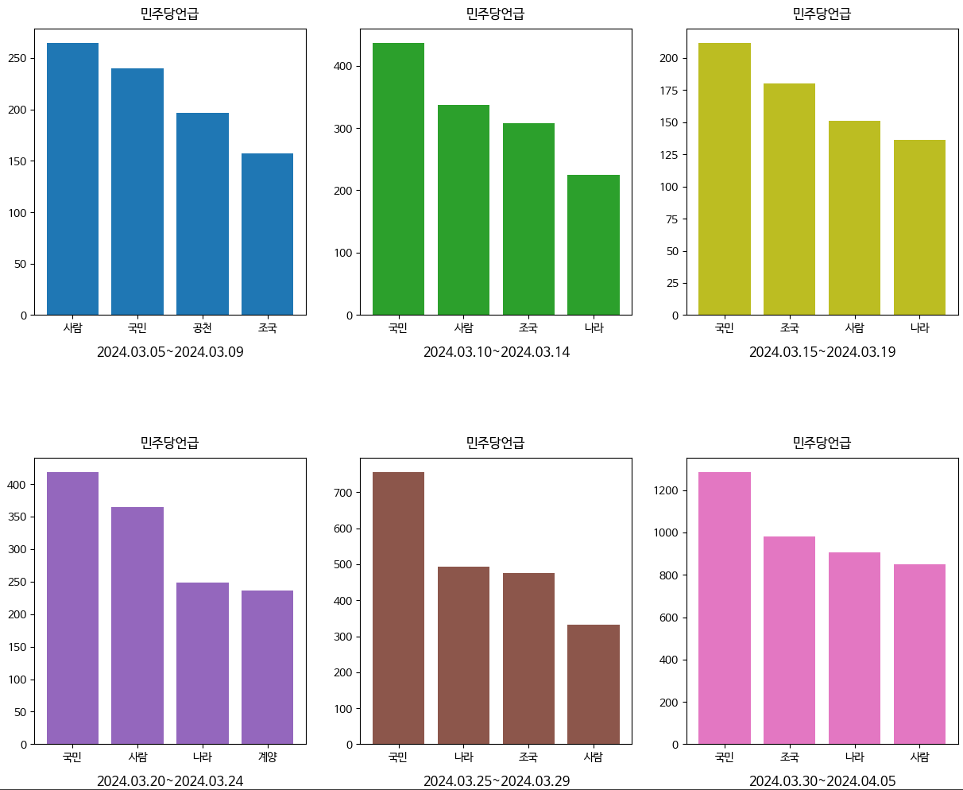
for n, v in enumerate(“데이터 분석”.items()): print(n, “:”, v)
4 - 1
1차 분석
데이터 정제 전
plt.show() if name == “민주당언급”
기간별
중점이슈
사람, 국민, 공천, 나라, 조국, 계양
문제점
(국민에게는 중요한 단어들이지만..)
분석 주체 입장에서 크게 의미 없는
단어 다수 존재
Notes:
역시 기간 내 많이 등장하는 이슈들 또한 분석 주체 입장에서는 크게 의미가 없는 단어들이 다수 존재한다는 단점 존재.

Slide 13
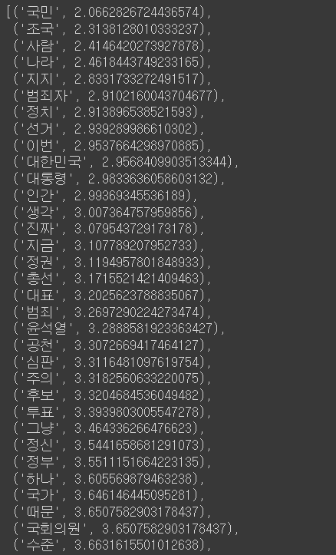
for n, v in enumerate(“데이터 분석”.items()): print(n, “:”, v)
4 - 1
1차 분석
IDF 수치 분석을 통한 해당 단어들의 분포도 파악
print(sorted(idf, key = lambda x: x[1])
IDF
특정 단어가 전체 문서 중 몇 개의 문서에서 나타나는지에 대한 수치
낮을 수록 흔하게 사용되는 단어로 해석 가능
다만 중점 이슈 또한 흔하게 언급되는 경향이 있기 때문에 참고자료로만 활용
크게 의미 없어보이는 단어들이 IDF도 낮을 경우 중점 이슈와는 거리가 멀 가능성이 높음
단어(이슈)의 IDF가 높다면 특정 기간에 집중된 이슈일 가능성이 높음
※ 정성적 분석을 중심으로 하되, 정량적 데이터를 참고자료로 활용
→ 의미 없는 단어들을 삭제하고 2차 분석 진행
Notes:
해당 단어들이 특정 기간에 몰려있다면 유의미한 단어가 될 수 있음.
이를 파악하기 위해 IDF 수치를 파악. IDF가 높다면 특정 댓글 또는 기간에 몰려 있다는 의미이고 낮다면 전 문서에서 고르게 많이 나타난다는 의미.
앞서 있던 단어들은 대부분 IDF 수치가 가장 낮은 순위권에 있다는 것으로 보아 전반적으로 많이 쓰는 단어가 맞음을 확인하여 제외 처리.

Slide 14
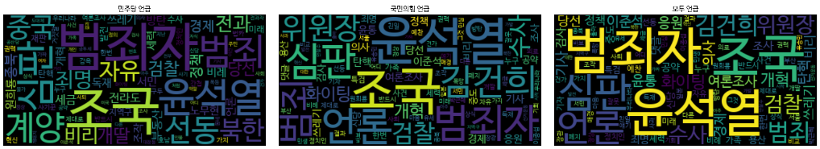
for n, v in enumerate(“데이터 분석”.items()): print(n, “:”, v)
4 - 2
2차 분석
의미 없는 단어 삭제 후 분석
plt.show(“한달 간 중점이슈”)
민주당
이슈
대표 리스크 (범죄자, 범죄, 법카, 전과, 비리 등)
친중, 친북 성향에 대한 리스크 (중국, 북한 등)
계양 선거구 관심사 (계양 등)
특이사항
조국 신당 관련 이슈 상위
각 정당 모두 대표 및 배우자 리스크 다수
국민의힘
이슈
대통령 리스크 (윤석열, 김건희, 범죄)
검찰 리스크 (검찰, 언론, 수사 등)
정권 심판론 리스크(심판)
Notes:
의미 없는 단어 제외 후 분석 결과.
특정 정당에 대한 여러 이슈들을 확인할 수 있음.
결론적으로 조국혁신당 관련 댓글이 가장 많았고 대표 리스크가 크다는 것을 알 수 있음.

Slide 15

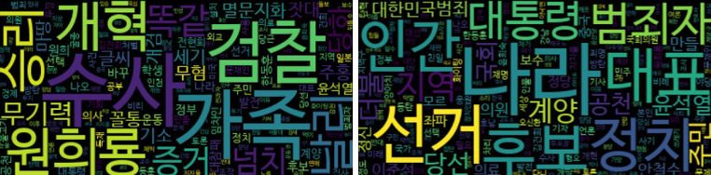
for n, v in enumerate(“데이터 분석”.items()): print(n, “:”, v)
4 - 2
2차 분석
의미 없는 단어 삭제 후 분석
plt.show(“공감/비공감이 많은 중점 이슈”)
국민의힘
관련
공감 : 수사, 가족, 개혁
비공감 : 정치, 선거, 의사
민주당
관련
공감 : 수사, 검찰, 개혁, 승리비공감 : 선거, 대표, 후보
Notes:
공감, 비공감이 많은 이슈 분석.
워드 클라우드 분석 상 여론은 여당에 불리하게 흘러가는 듯한 모양새.
판단은 각자의 몫에 맡기겠음. 하고 적당히 보여주고 빨리 넘어가기.

Slide 16
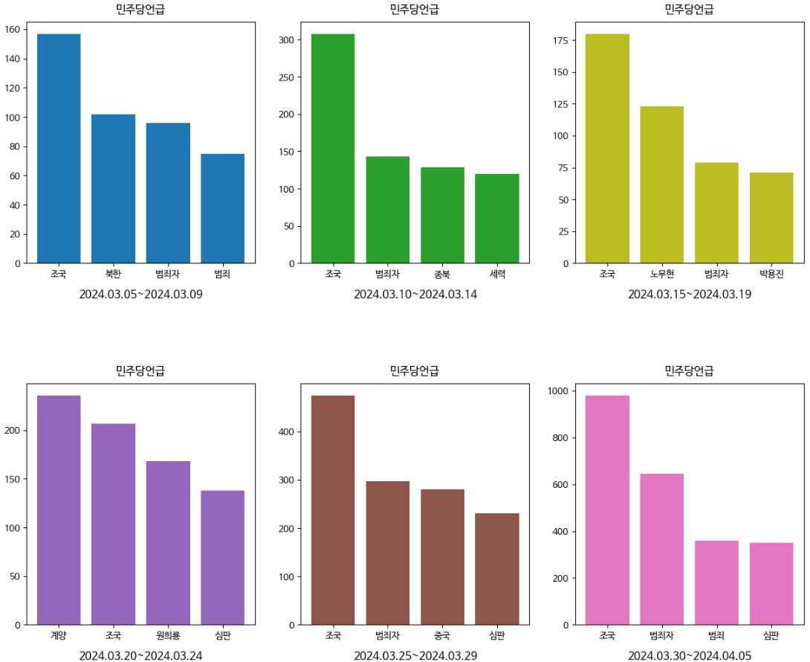
for n, v in enumerate(“데이터 분석”.items()): print(n, “:”, v)
plt.show(“기간 별 중점 이슈 분석”) if name == “민주당”
전반적
이슈
조국, 범죄, 범죄자
→ 조국 신당 이슈 지속
→ 대표자 리스크가 지속되고 있음
기간 이슈
박용진, 원희룡
→ 특정기간, 특정 인물들에 대한 이슈 발생
특이사항
심판
→ 총선이 다가올 수록 정권 심판에 대한
언급이 증가
Notes:
기간별 이슈를 보면 민주당의 경우 특정 기간에 특정 인물들에 대한 언급이 잠시 늘었지만 전반적으로 조국과 정권 심판에 대한 언급이 꾸준히 발생하고 있다는 점을 알 수 있음.

Slide 17
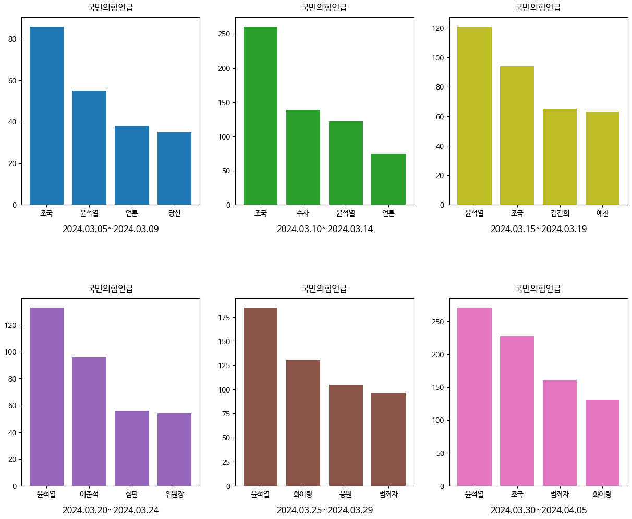
for n, v in enumerate(“데이터 분석”.items()): print(n, “:”, v)
plt.show(“기간 별 중점 이슈 분석”) if name == “국민의힘”
전반적
이슈
조국, 윤석열, 김건희
→ 조국 신당 이슈 지속
→ 대표자 리스크가 지속되고 있음
기간 이슈
이준석
→ 특정기간, 특정 인물에 대한 이슈 발생
특이사항
심판, 화이팅
→ 총선이 다가올 수록 정권 심판과 응원이
동시에 증가추세
Notes:
국민의 힘의 경우 또한 조국에 대한 언급이 상위이며 정권심판이라는 부정적인 단어와함께 파이팅이라는 응원의 댓글 또한 총선이 다가올 수록 빈도가 많아진다는 것을 확인할 수 있었음.

Slide 18
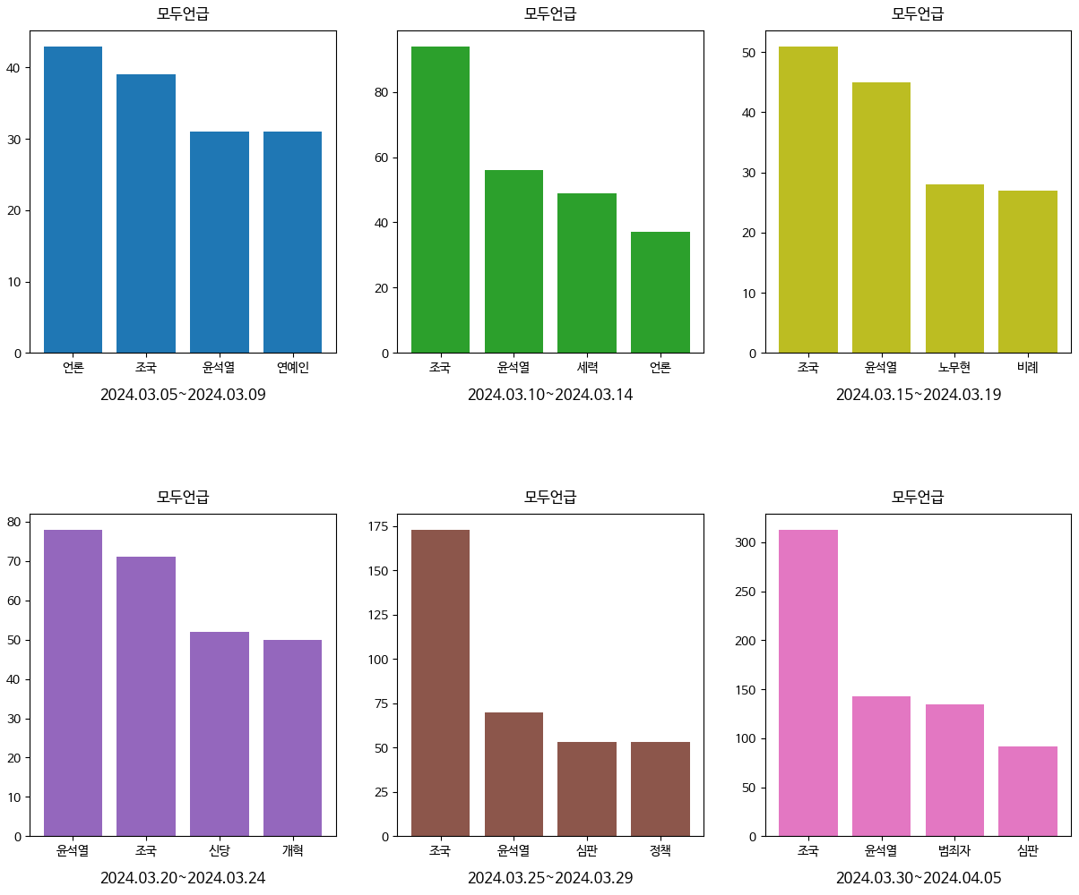
for n, v in enumerate(“데이터 분석”.items()): print(n, “:”, v)
plt.show(“기간 별 중점 이슈 분석”) if name == “모두 언급”
전반적
이슈
조국, 윤석열
→ 진보는 민주당보다 조국 관련 언급이 많음
→ 보수는 윤석열 언급이 가장 많음
기간 이슈
연예인
→ 기간 내 특정 연예인 파동 이슈가
정치적 이슈로 인식
가장 큰 이슈는 조국신당, 그 외에는 각 대표
리스크가 가장 크다는 것을 알 수 있음.
→ 선거기간임에도 정책보다 특정 인물들에
대한 관심도가 높음
Notes:
둘 모두를 언급하는 사람들도 비슷한 양상을 보임.
가장 큰 이슈는 조국. 그리고 특정 기간에 연예인 파동이 있어서 잠시 상위권에 올라왔음.
결론적으로 이번 총선에서는 조국혁신당이 큰 이슈가 되고 있고, 각 당의 대표들에 대한 리스크가 가장 크다는 것을 알 수 있음.
또한 선거기간임에도 정책적인 부분보다 인물들에 대한 네거티브 여론전이 주가 되고 있다는 점을 다시 한 번 확인할 수 있어 정치 후진국의 면모를 잘 보여주고 있음.

Slide 19
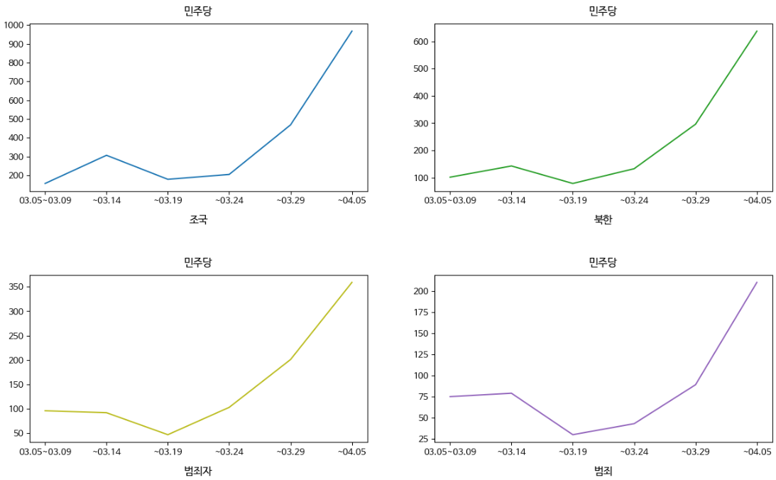
for n, v in enumerate(“데이터 분석”.items()): print(n, “:”, v)
plt.show(“상위 단어 빈도 추이 변화”) if name == “민주당”
이슈 사항
총선이 다가올 수록 조국에 대한 언급 증가
부정적인 이슈 언급과 증가율이 높음
Notes:
상위 이슈의 기간 별 추이를 보자면 조국 신당에 대한 관심도 증가, 그리고 민주당에 대한 네거티브 여론이 총선이 다가올 수록 급격하게 증가한다는 것을 알 수 있음.

Slide 20
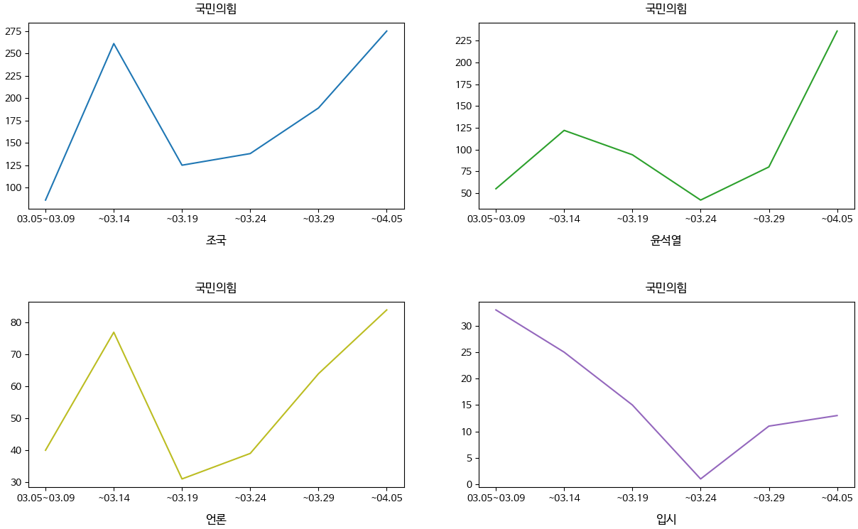
for n, v in enumerate(“데이터 분석”.items()): print(n, “:”, v)
plt.show(“상위 단어 빈도 추이 변화”) if name == “국민의힘”
이슈 사항
총선이 다가올 수록 조국에 대한 언급 증가
언급빈도는 민주당에 비해 낮음
언론, 입시 등 정책 이슈 존재
총선이 다가올 수록 언론 중립성에 대한
언급 증가
Notes:
국민의힘의 경우 여당이기 때문에 정책적인 단어들도 나오고 있음. 다만 역시 정책적인 부분은 특정 기간에 잠시 이슈가 됐다가 점차 줄어드는 추세이고, 네거티브와 관련된 단어는 점점 늘어나고 있다는 것을 확인.

Slide 21
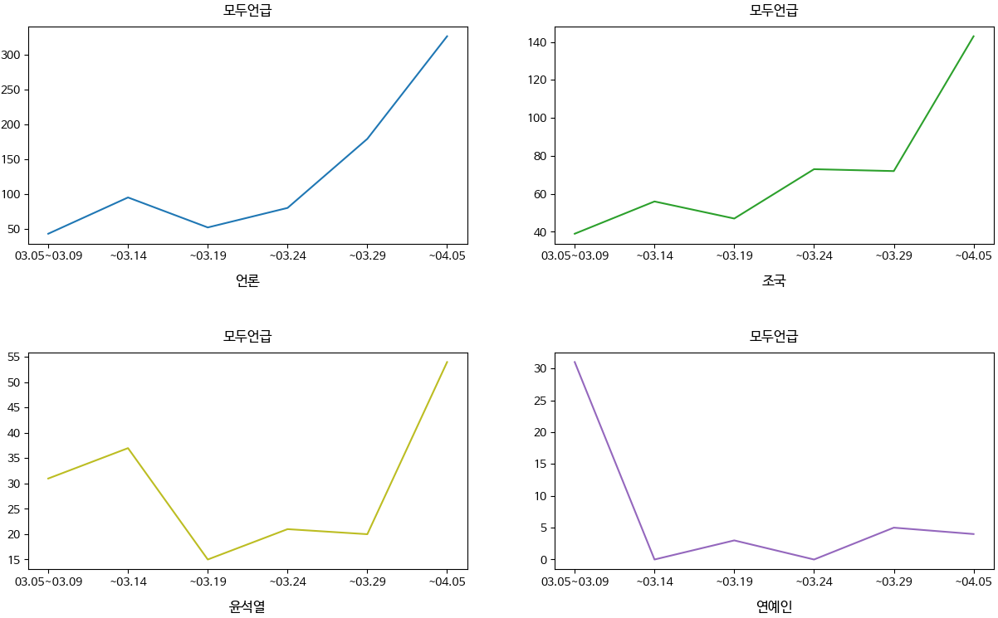
for n, v in enumerate(“데이터 분석”.items()): print(n, “:”, v)
plt.show(“상위 단어 빈도 추이 변화”) if name == “모두 언급”
이슈 사항
두 정당을 모두를 지칭한 댓글에서 언론에 대한 언급이 증가하는 것으로 보아 총선이 다가올 수록 언론의 중립성에 대해 의문을 표하는 여론이 높아짐을 유추할 수 있음
연예인 이슈는 생명주기가 그리 길지 않아 일시적임을 알 수 있음
Notes:
모두 언급한 쪽에서도 비슷한 양상을 보임. 연예인 관련된 특정 이슈가 잠시 발생했지만 이런 이슈는 금방 사라지는 양상을 확인할 수 있음.

Slide 22
for n, v in enumerate(“데이터 분석”.items()): print(n, “:”, v)
for “정치댓글” in “타 섹터기사”
정치 섹터 외
다른 섹터에 있는 정치 댓글 분류
정치 전문 섹터의 뉴스기사와는 다른 이슈가 언급될 가능성이 존재
for “방법” in “비지도학습 클러스터링”
코사인 유사도
정치기사 댓글과 타 섹터 기사 댓글과의 코사인 유사도의 평균을 측정하여 유사값의 기준점을 구해 정치 댓글 추출 진행
K-meas
클러스터링
각 섹터 댓글들을 모아 클러스터링 진행
Notes:
추가로 타 섹터의 뉴스 기사에서 정치 댓글만 뽑아보는 작업을 해봄
방법으로는 코사인 유사도와 비지도 학습 중 k-means 클러스터링을 사용해봄

Slide 23
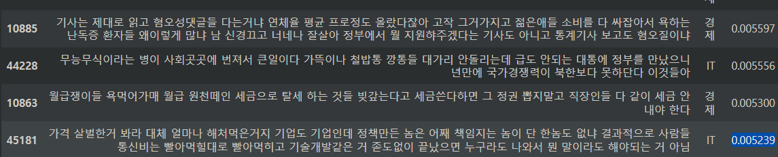
for n, v in enumerate(“데이터 분석”.items()): print(n, “:”, v)
for word in “댓글” if “코사인유사도” > 기준수치
정치 섹터 정치 댓글
타 섹터 모든 댓글
코사인유사도 평균
댓글1…
정치기사 댓글…
0.00q…
댓글2…
IT기사 댓글…
0.00z…
댓글3…
정치기사댓글 5,000개와
타 섹터 댓글 1개 간의
코사인 유사도 평균을 모두 구함
사회기사 댓글…
0.00x…
샘플 5,000개
5개 섹터 별 샘플 100개씩
코사인 유사도가 큰 순으로 정렬하여 정치 댓글로 분류할 수 있는 임계값 추출 == 0.0052
Notes:
먼저 정치 댓글 샘플 5000개와 각 섹터별 100개씩 뽑은 400개의 데이터와의 코사인유사도 평균을 구해 임계값을 정하는 작업
샘플을 뽑은 이유는 코사인유사도를 구하는 시간이 많이 걸려서, 하나하나 확인작업을 하려면 시간이 많이 걸리기 떄문

Slide 24
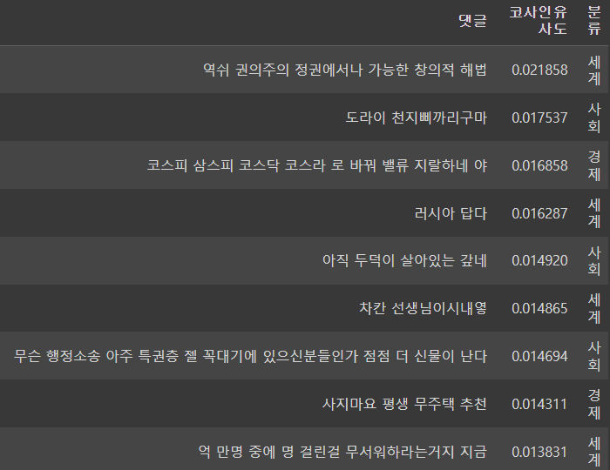
for n, v in enumerate(“데이터 분석”.items()): print(n, “:”, v)
print “타섹터 정치댓글” if “코사인유사도” > 0.0052
Error: 정확도 낮음!
원인 분석
댓글의 특성 상 문맥이 아닌 단어만으로 유사도를 판단하기 어려움 (모든 섹터 간 겹치는 표현이 많음)
특정 주제를 모아둔 섹터 내에서는 TF-IDF를 통한 가중치 적용도 어려움 (주제에 관련된 주요 단어까지 패널티를 받을 확률이 높음)
→ 더 높은 수준의 텍스트 전처리가 필요
→ 문맥까지 파악할 수 있는 모델링 필요
Notes:
임계값을 통해 다른 샘플 데이터로 테스트해봤으나 분류 정확도 낮음
원인은 본문에

Slide 25
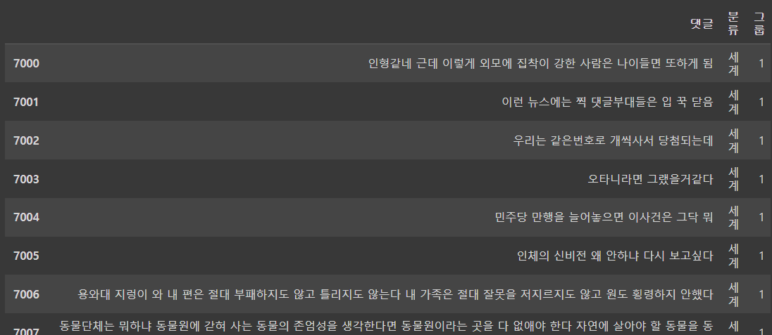
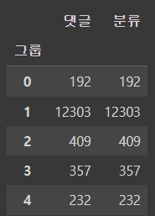
for n, v in enumerate(“데이터 분석”.items()): print(n, “:”, v)
print “5개 섹터 정치댓글” if “k-means 클러스터링” == 1
Error: 정확도 낮음!
원인 분석
각 카테고리 간 유사한 단어 사용이 많음
데이터 특성에 맞는 텍스트 전처리 미흡
→ 각 카테고리 간 데이터 수가 맞다면 TF-IDF를
이용한 벡터화를 시도해볼 수 있음
Notes:
이번에는 k-means 클러스터링의 비지도 학습을 적용.
단순 빈도수로 카운트 벡터화해 적용시켜봄.
역시 단어 간 유사도가 높아 한쪽으로 그룹이 몰리는 현상 발생

Slide 26
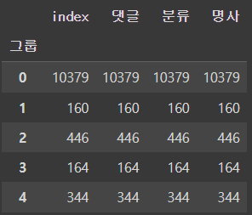
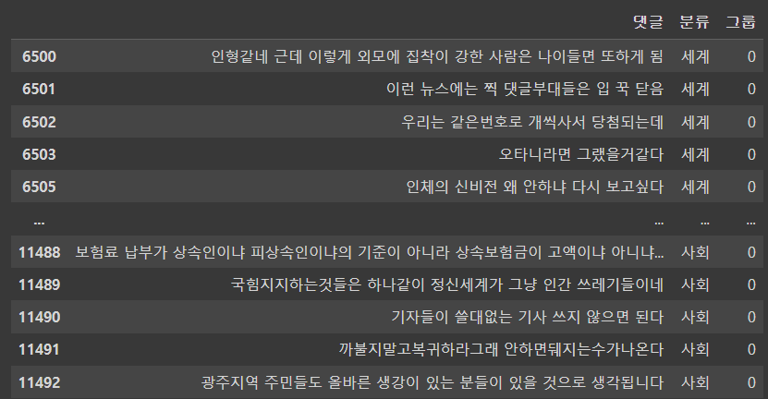
for n, v in enumerate(“데이터 분석”.items()): print(n, “:”, v)
print “타섹터 정치댓글” if “k-means 클러스터링” == 1 and “벡터” = “TFIDFVectorizer”
Error: 정확도 낮음!
결과
약간 분류가 더 잘 되긴 했으나 유의미한 차이를 가지지는 못함.
결론
각 카테고리 특성만 담을 수 있는 전처리 또는, 수기 태깅 작업과 딥러닝 모델 필요
Notes:
각 카테고리의 수량을 일정하게 맞춘 뒤 TF-IDF를 적용한 벡터로 다시 적용.
각 카테고리의 수량이 맞을 경우 공통적으로 쓰이는 단어들에 IDF 가중치가 많이 적용되고 각 카테고리의 특성을 나타내는 단어들은 패널티를 비교적 적게 받을 가능성이 높으므로 적용해봄.
하지만 약간 결과가 나아지긴 했지만 유의미한 결과를 얻지는 못함.
결론적으로 뉴스 댓글의 경우 각 카테고리의 특성만을 잘 담을 수 있도록 텍스트 전처리 수준을 높이거나, 모든 댓글들에 대해 수기로 카테고리 태깅을 한 뒤 딥러닝과 같은 모델을 적용하는 것이 유효해 보임.

Slide 27
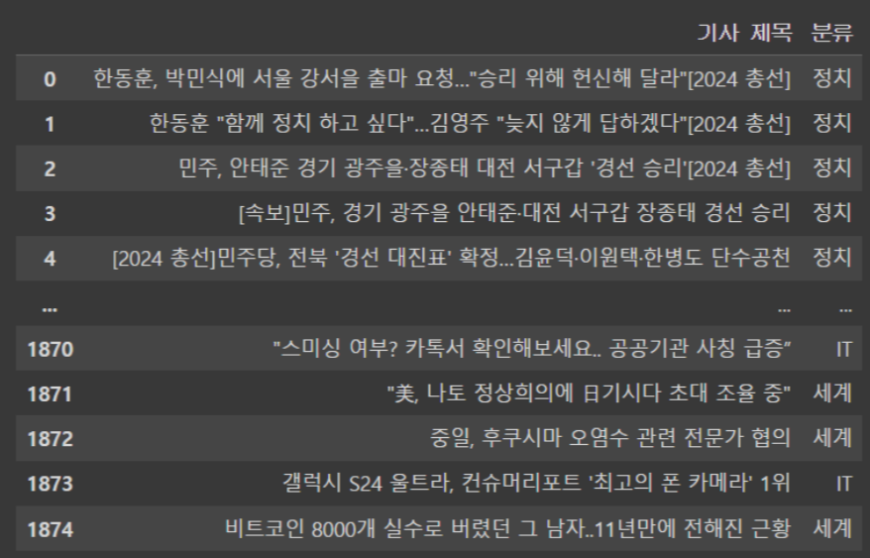
for n, v in enumerate(“데이터 분석”.items()): print(n, “:”, v)
n, v for “제목으로 섹터분류”.items()
뉴스 제목으로 섹터 구분하기
로지스틱스 회귀 모델을 사용해 기사 제목으로 섹터 구분
표준어 사용과 카테고리 별 특색있는 표현 사용으로 예측 정확성 74.2%
정치, 사회, 세계 카테고리 간 중복 표현이 많아 정확도 감소
→ 기사 내용까지 포함한 학습 필요
Notes:
가지고 있는 데이터 중 좀 더 모델을 적용해 볼 수 있는게 있나 해서
제목과 카테고리를 정보를 통해 분류 학습을 시도해봄.
로지스틱스 모형을 사용하면 74.2% 가량의 정확도.
정제된 텍스트일 수록 정확도가 올라감. 다만 카테고리 간 명확하지 않은 경계로 인해 한계점이 존재. 기사 내용까지 고려해서 분류하면 정확도를 더 올릴 수 있을 듯. 리소스 부족으로 시도해보지는 않음.

Slide 28

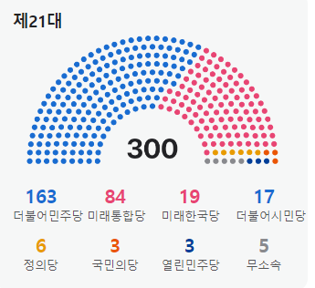

for I, e in enumerate(“자체평가”)
초기 최종 목표
- 댓글의 감성분석을 통해 정당에 대한 선호도 분석
- 공감, 조회수 등 가중치를 반영한 선호도 비율로 총선 결과 예측
낮은 표준어 사용율, 은어/신조어/비속어/줄임말 등의 다량 사용으로 인한 텍스트 정규화의 어려움
정규화되지 않은 텍스트 데이터로 감성사전 구축 불가
실패 이유
Error!
→ 데이터 특성을 고려하지 않고 불가능한 목표를 정한 것이 가장 큰 실패 요인
가장 먼저 “데이터 자체의 특성”을 먼저 고려해 목표의 기술적 실현 가능성을 판단하고
프로젝트 방향성과 방법론을 설계하는 것이 가장 중요!!
Notes:
가장 중요한 것은 얻을 수 있는 데이터가 과연 가용 가능한 자원 내에서 목표를 달성할 수 있는 것인지를 먼저 판단하는 것이라는 것을 배울 수 있었음.
특히 모델 적용 등의 머신러닝 전, 텍스트 전처리가 무엇보다 중요하다는 사실도 알 수 있었음.
원대한 목표를 세우는 것보다 우선적으로 데이터 분석이 선행되어야 한다는 것을 배울 수 있었다는 것을 강조.

